Slide 1

Pâte à bagel
Juliette Beauregard-Provost
Simon Desjardins
Rosalie Turgeon

Slide 2
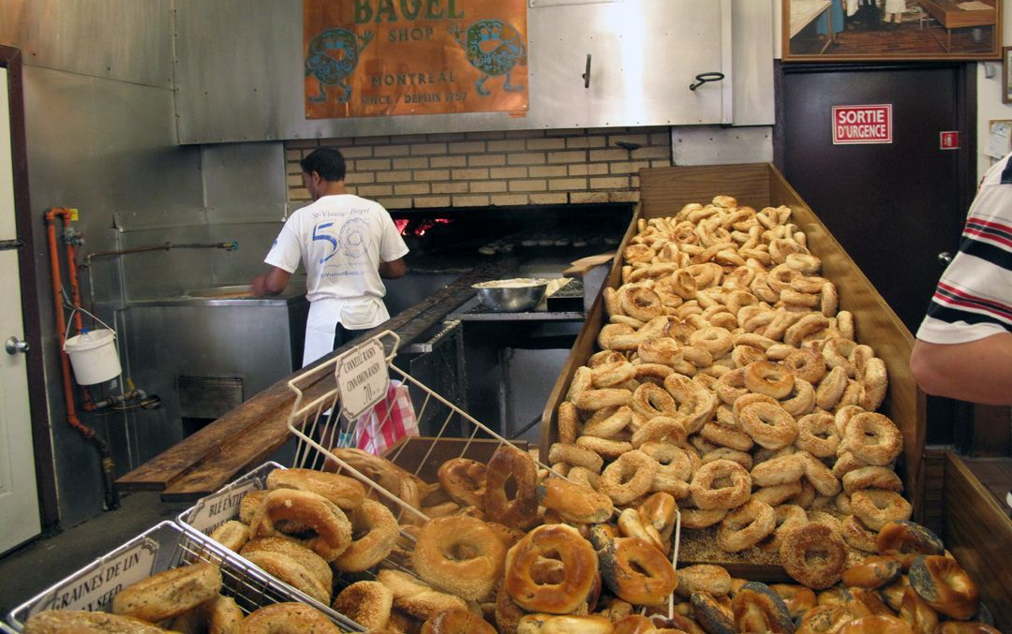

Slide 3
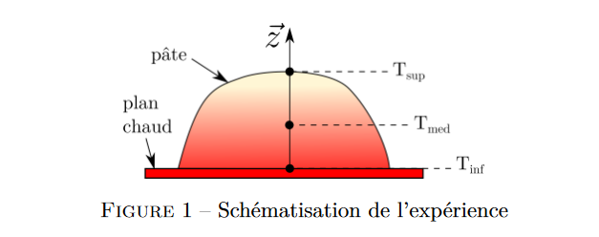
Visualisation du problème

Slide 4

Équation à résoudre
$$\frac{∂(ϱCpT)}{∂t}+∇∙\left(−k∇T\right)=S$$
$$\frac{∂T}{∂t}=\frac{k}{ϱCp}\frac{∂^{2}T}{∂z^{2}}$$

Slide 5
Condition initiale
Approximation quadratique avec Vandermonde à t=1 min.
z | T
0 | 27,92
0,0225 | 24,01
0,045 | 23,12
$$T\left(z,1\right)=2982,72z^{2}−240,89z+27,92$$

Slide 6

Conditions aux limites
Convection de l’air
$$−k∇T∙n=h\left(T−Tair\right)$$
$$−k\frac{∂T}{∂z}=h(T−Tair)$$
Approximation linéaire à z=0 m au bas du plan
$$T\left(0,t\right)=0,03175t+26,015$$

Slide 7
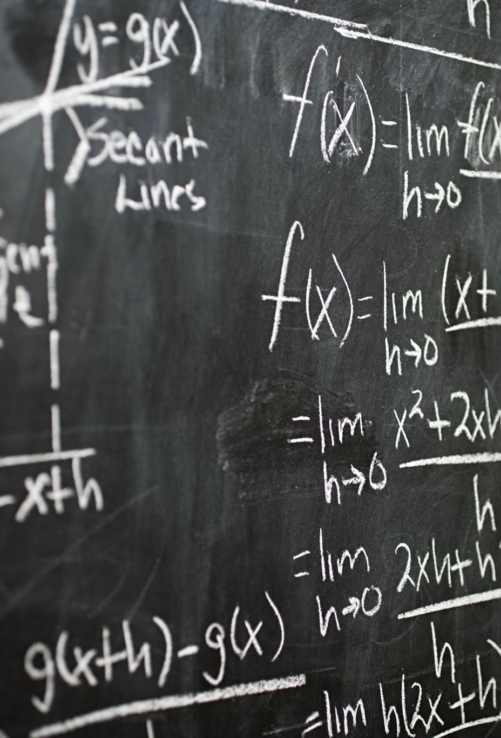

Équations discrétisées pour chaque méthode de résolution
Euler explicite:
$T_{i}^{t+∆t}=T_{i+1}^{t}\left(\frac{∆tk}{ϱCp{∆z}^{2}}\right)+T_{i}^{t}\left(1−\frac{2∆tk}{ϱCp{∆z}^{2}}\right)+T_{i−1}^{t}\left(\frac{∆tk}{ϱCp{∆z}^{2}}\right)$

Slide 8

Équations discrétisées pour chaque méthode de resolution (suite)
Euler implicite:
$T_{i}^{t}={−T}_{i+1}^{t+∆t}\left(\frac{∆tk}{ϱCp{∆z}^{2}}\right)+T_{i}^{t+∆t}\left(1+\frac{2∆tk}{ϱCp{∆z}^{2}}\right)−T_{i−1}^{t+∆t}\left(\frac{∆tk}{ϱCp{∆z}^{2}}\right)$

Slide 9
Logiciel
Utilisation de fonctions pour les deux méthodes de resolution, condition initiale et condition au bas du plan
Utilisation d’une classe pour les paramètres
Calcul avec des boucles <<for>> (Simplicité)
Vectoriellement (Efficacité)
Fichier de correction distinct
Utilisation de GitHub

Slide 10
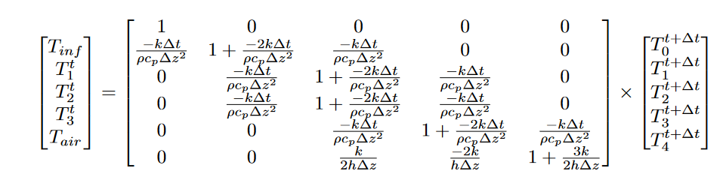
Exemple de matrice résolue

Slide 11

1)Optimisation
Déterminer des propriétés physiques de la pâte à bagel en minimisant une fonction-objectif.
Capacité thermique massique (Cp) et conductivité thermique (k)
$$f_{obj}=\sum_{z ∈ \left[0,H/2,H\right]}{(T_{z,t=3min}^{exp}}−T_{z,t=3min}^{simu})/T_{z,t=3min}^{exp}$$

Slide 12
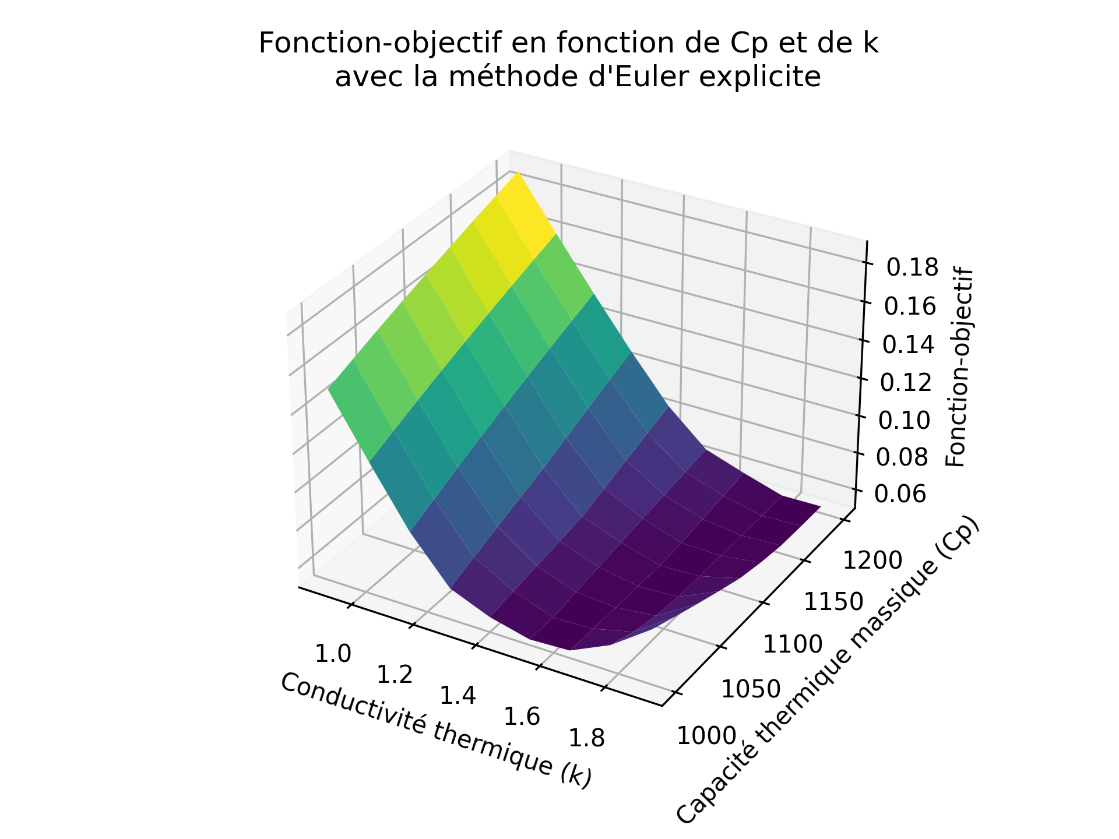

1) Optimisation

Slide 13

2) Stabilité
Analyse de la stabilité de chaque méthode de calcul
Critère de stabilité de la méthode explicite :
$$1> \frac{2Δtk}{ρC_{p}Δz^{2}}$$
La discrétisation temporelle et spatiale doivent respecter cet inégalité.

Slide 14
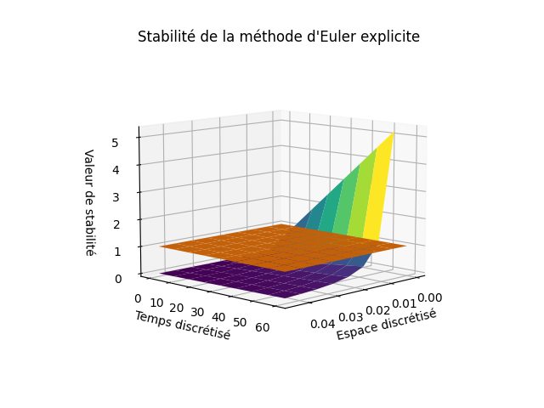
2) Stabilité

Slide 15
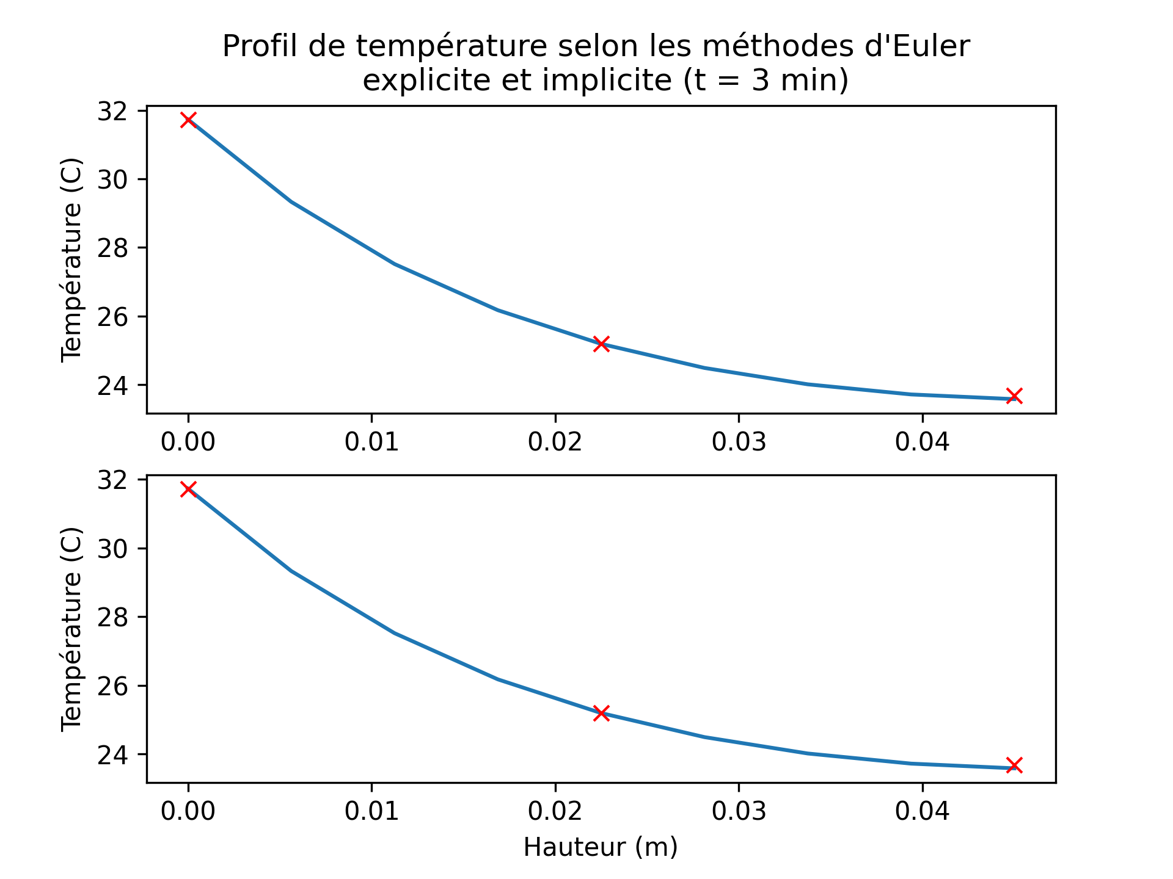
3) Résolution des équations
Résolution des équations pour construire le profil de température.
n = 9 nœuds, dt = 0.1 s

Slide 16
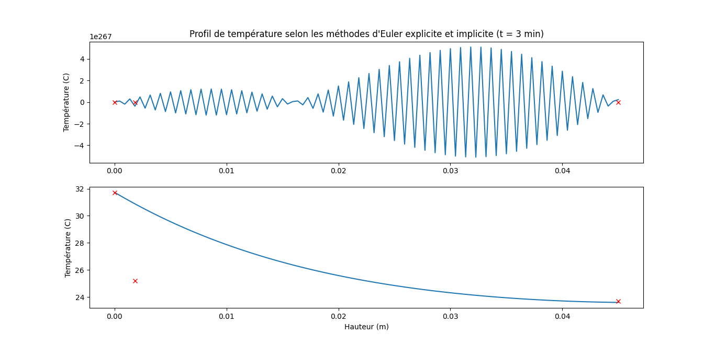
3) Résolution des équations
n = 100 nœuds, dt = 0.1 s

Slide 17
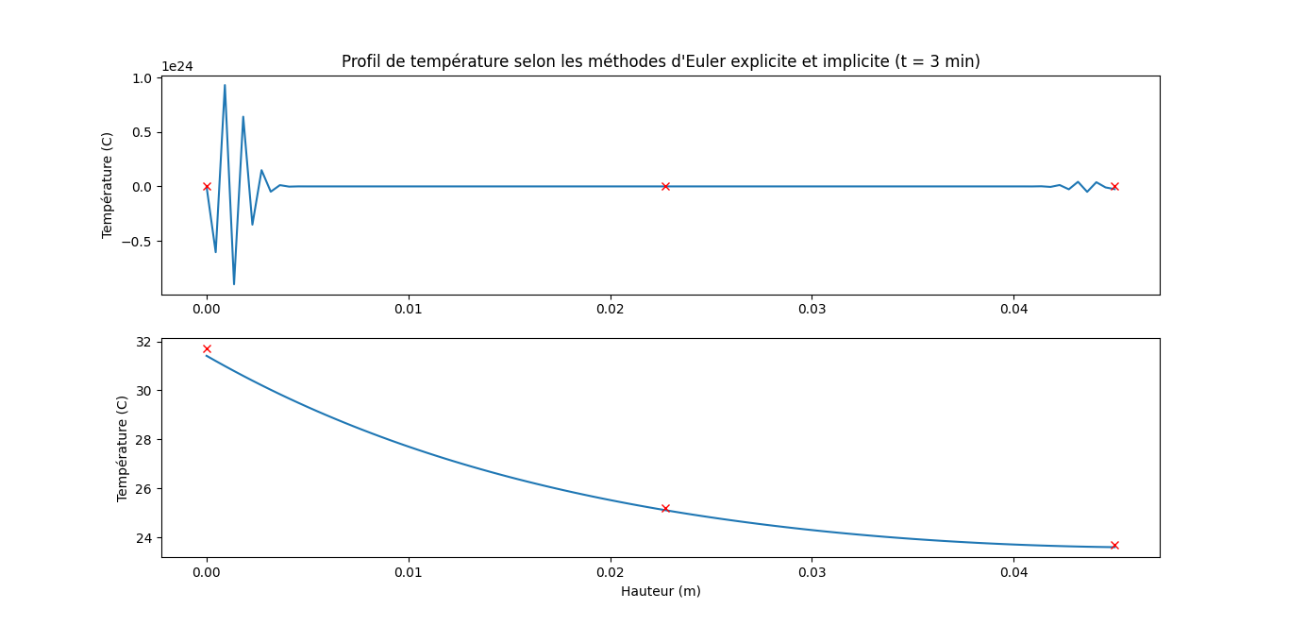
3) Résolution des équations
n = 100 nœuds, dt = 10 s

Slide 18

Vérification

Slide 19
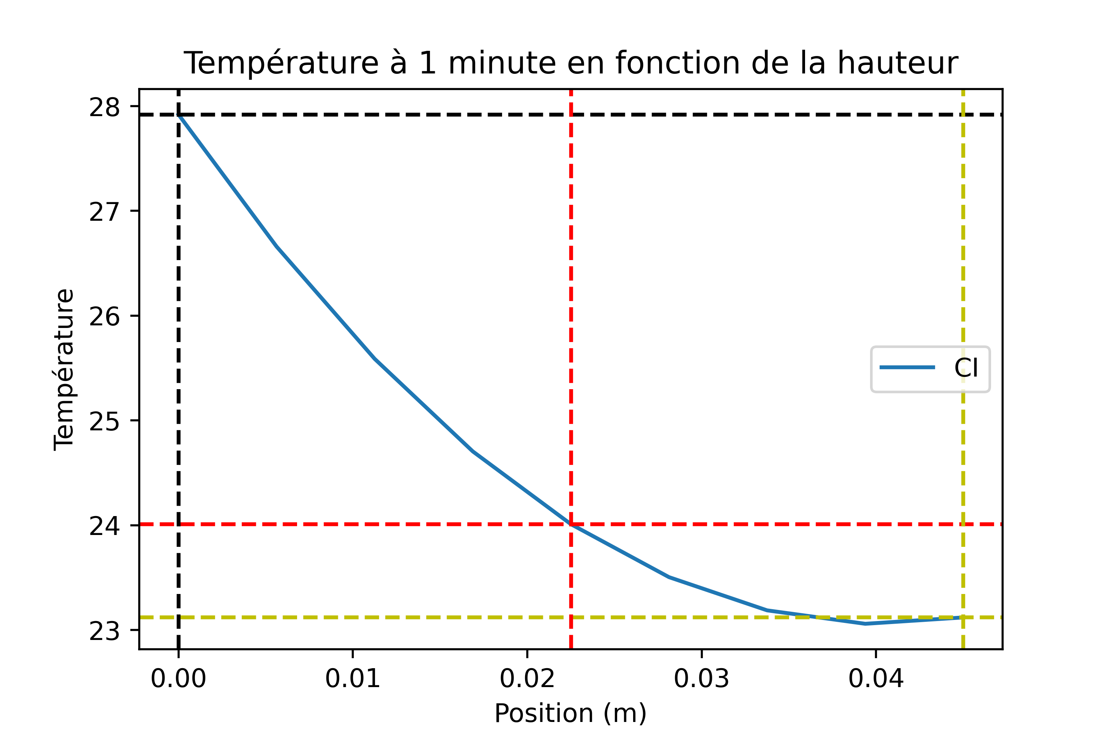
Vérification d’une condition
Courbe de Vandermonde avec les points d’intersection des données expérimentales

Slide 20
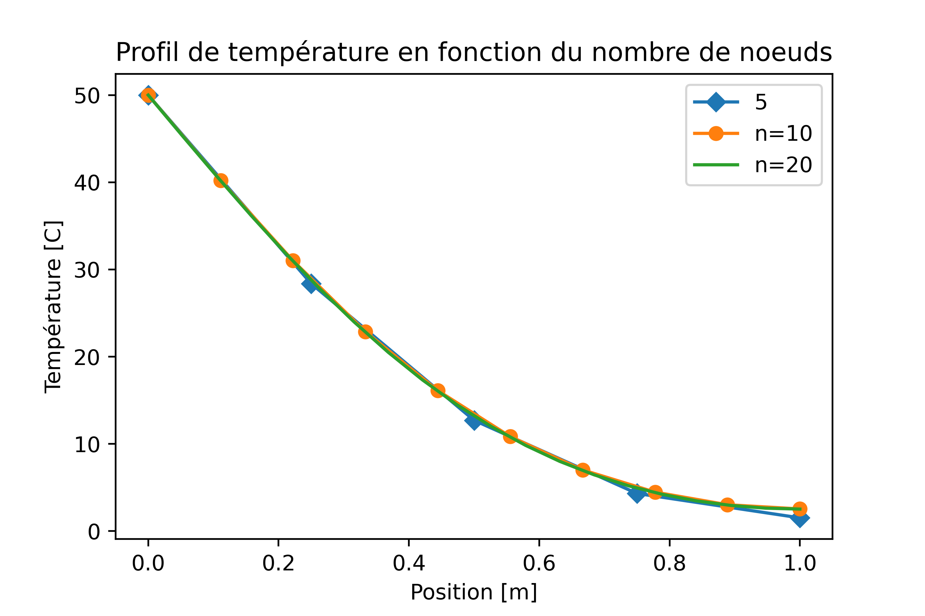
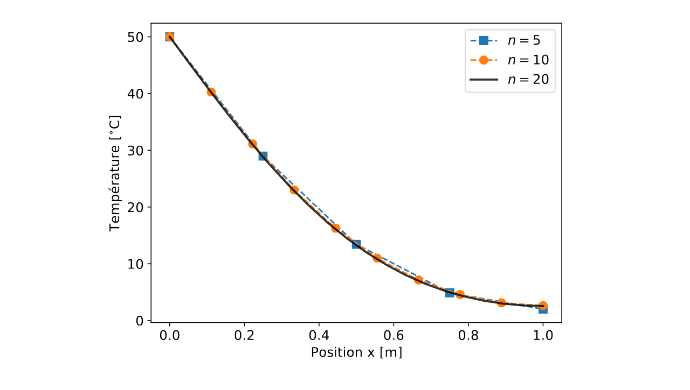
Vérification et validation des méthodes
Utilisation d’un résultat des notes de cours, tige 1D en régime transitoire
S’applique pour Euler implicite, car les deux fonctions retournent presque les mêmes valeurs

Slide 21
Défis à relever
Automatiser la construction de la matrice lors de l’utilisation de la méthode d’Euler implicite.
S’assurer que les conditions aux frontières sont bien définies.
Déterminer un moyen de validation et de vérification des résultats.
Analyser les limites des hypothèses faites.
Cohérence des figures (Bonnes échelles de grandeur, présentation)

Slide 22
Points forts
Partage des fichiers sur Github permettant de faciliter le suivi du travail de chaque coéquipier
Mise en commun de la compréhension des méthodes de résolution afin de faire un code optimal
Mise en commun de la compréhension de problème permettant la clarification de certains points (conditions frontières)

